Slide 1
Golf de Louvain-La-Neuve
17 février 2024

Slide 2
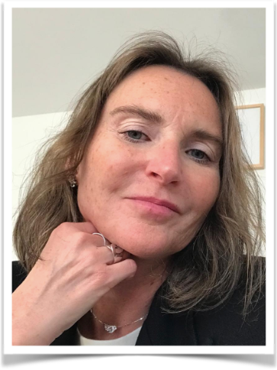
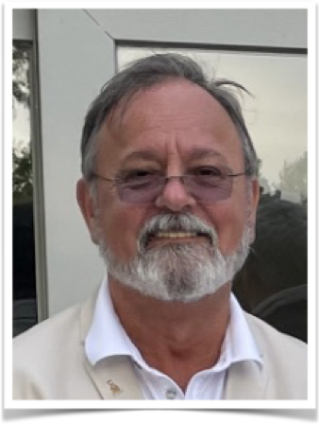
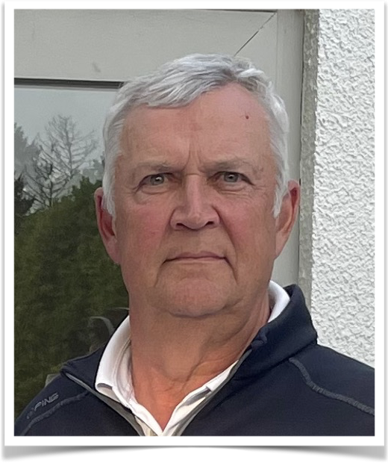
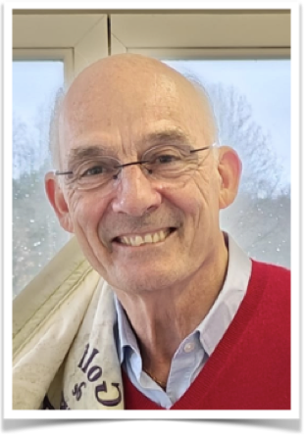
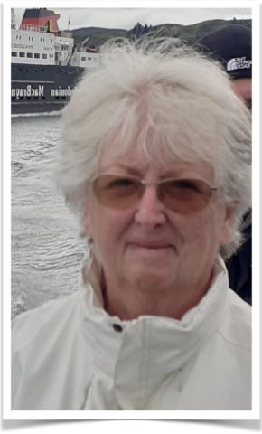
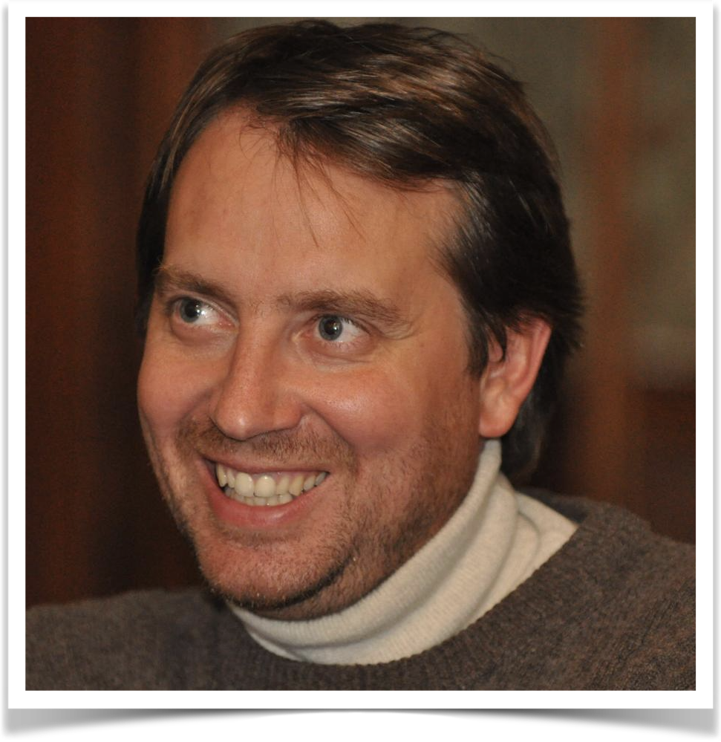
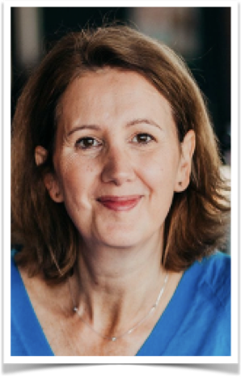
Commission Sportive 2024
Président: Brano Rechter
Secrétaire: Valérie Wigny
Capitaine: Philippe Haegeman
Honorable Secrétaire:
Philippe De Jaegere
Capitaine Seniors:
Philippe Nicaise
Capitaine Ladies:
Winifred Morris
Capitaine Juniors:
Alexandre Chateau
Communication:
Sophie Ponet

Slide 3
Calendrier WE 2024
DATE | COMPETITION | SPONSORS | FORMULE
Samedi 6 Avril 2024 | Prix des cloches + souper | Commission Sportive | 4BB
Samedi 13 avril 2024 | interclubs | FRBG | match Play
Dimanche 14 avril 2024 | interclubs | FRBG | match Play
Samedi 20 avril 2024 | interclubs (Spaghetti ) | FRBG | match Play
Dimanche 21 avril 2024 | interclubs | FRBG | match Play
Samedi 27 avril 2024 | "rencontre" Belgique /Vietnam | Trang.brussels@gmail.com | Take off
Mercredi 1 mai | Prix de l'invité + soirée | Commission Sportive | 1+x ?
Samedi 4 mai 2024 | CSI International | csi-shine2010@outlook.com | sstb
Jeudi 9 mai 2024 | Championnat du club | Commission Sportive | stroke play
Samedi 11 mai 2024 | leopold 7 ( soirée menu) | vanessa@leopold.be | Take off
Samedi 18 mai 2024 | GMT Chronograph | Luc siccard@yahoo.fr | le + avec le -
Samedi 25 mai 2024 | Fitline | simonisveronique8@gmail.com | sstb
Samedi 1 juin 2024 | Prix Pro1Golf | lln@pro1golf.com | sstb
Samedi 8 juin 2024 | Golf by Ratio ( soirée menu) | info@golfbyratio.com | sstb
Samedi 15 juin 2024 | Bijoux Victoria | stevens-arnaud@hotmail.com | 4bb
Samedi 22 juin 2024 | Le Senza + Ass | nicolas.daneels@skynet.be | sstb
Samedi 29 juin 2024 | Prix Oxrira | laurent.dubois@oxira.be | ?
Samedi 06 juillet 2024 | Prix Twin Promotion (soirée ) | www.twinpromotion.fr | ?
Samedi 13 juillet 2024 | Prix Lutgarde | lutgarde@lutgarde.eu | sstb
Samedi 20 juillet 2024 | Prix BPS: tour + nuit + diner | Marc.baibry@bpsdistri.be | Journée Folle
Dimanche 28 juillet 2024 | Prix de La Baïta | info@labaita.be | sstb
Samedi 3 août 2024 | Prix de la Francophonie | alexia.penasse@afg.be | sstb
Samdi 10 août 2024 | Château de Gragnos | lutgarde@lutgarde.eu | sstb
Samedi 17 août 2024 | Prix des Juniors | alexchateau@yahoo.com | fun ?
Samedi 24 août 2024 | Golf.be | alain@golf.be | sstb
Samedi 31 août 2024 | Play Golf Partners Trophy | Thierry.milan@dabelgium.be | sstb
Samedi 7 septembre 2024 | Medithlera & fun | seutin1984@yahoo.fr | sstb
Samedi 14 septembre 2024 | Competition Working Ladies + s | martine.de-vos@hotmail.com | scramble 3
Samedi 21 septembre 2024 | Prix de la Gac | jeremy.brison@iba-group.com | sstb
Samedi 28 septembre 2024 | Prix Chriphil + barbecue | info@rayon-de-soleil.eu | FOU / FUN
Samedi 5 octobre 2024 | Prix Dovy Wavre | quentin.coppens@dovy.be | sstb
Samedi 12 octobre 2024 | Le zebre à Pois | olivier@lezap.be | 4bb
Samedi 19 octobre- 2024 | Cross (diner de clôture) | Commission Sportive | cross

Slide 4
Interclubs 2024
Date | Start | Division | Pool | Teams | Colonne1 | Hosting club | Match #
13/04/24 | 09:00 | LADIES I - DIV 2 | A | RINKVEN | LOUVAIN-LA-NEUVE | ROYAL OSTEND GOLF CLUB | 125033
14/04/24 | 09:40 | LADIES I - DIV 2 | A | NATIONAL | LOUVAIN-LA-NEUVE | ROYAL OSTEND GOLF CLUB | 125036
20/04/24 | 09:40 | LADIES I - DIV 2 | A | LOUVAIN-LA-NEUVE | BERCUIT | ROYAL OSTEND GOLF CLUB | 125038
13/04/24 | 13:40 | LADIES II - DIV 2 | D | LOUVAIN-LA-NEUVE | KROKKEBAAS | ROYAL GOLF CLUB OUDENAARDE | 125080
14/04/24 | 13:00 | LADIES II - DIV 2 | D | LOUVAIN-LA-NEUVE | KAMPENHOUT | ROYAL GOLF CLUB OUDENAARDE | 125081
20/04/24 | 13:40 | LADIES II - DIV 2 | D | ENGHIEN | LOUVAIN-LA-NEUVE | ROYAL GOLF CLUB OUDENAARDE | 125084
13/04/24 | 09:00 | LADIES III - DIV 3 | A | LOUVAIN-LA-NEUVE | BRASSCHAAT | BRABANTSE GOLF | 125121
14/04/24 | 09:00 | LADIES III - DIV 3 | A | EMPEREUR | LOUVAIN-LA-NEUVE | BRABANTSE GOLF | 125123
20/04/24 | 09:00 | LADIES III - DIV 3 | A | LOUVAIN-LA-NEUVE | ROUGEMONT | BRABANTSE GOLF | 125125
13/04/24 | 11:00 | MEN I - DIV 2 | B | LOUVAIN-LA-NEUVE | MERGELHOF | ROYAL WATERLOO G. C. | 124782
14/04/24 | 10:20 | MEN I - DIV 2 | B | LOUVAIN-LA-NEUVE | BERCUIT | ROYAL WATERLOO G. C. | 124783
20/04/24 | 11:00 | MEN I - DIV 2 | B | BRUYERE | LOUVAIN-LA-NEUVE | ROYAL WATERLOO G. C. | 124786
13/04/24 | 09:07 | MEN II - DIV 1 | B | ANTWERP | LOUVAIN-LA-NEUVE | THE NATIONAL GOLF BRUSSELS | 124584
14/04/24 | 09:07 | MEN II - DIV 1 | B | LOUVAIN-LA-NEUVE | SART TILMAN | THE NATIONAL GOLF BRUSSELS | 124586
20/04/24 | 09:07 | MEN II - DIV 1 | B | RAVENSTEIN | LOUVAIN-LA-NEUVE | THE NATIONAL GOLF BRUSSELS | 124587
13/04/24 | 09:40 | MEN III - DIV 4 | A | LOUVAIN-LA-NEUVE | HARAS | G. & C.C. HENRI-CHAPELLE | 124905
14/04/24 | 09:00 | MEN III - DIV 4 | A | LOUVAIN-LA-NEUVE | FAGNES | G. & C.C. HENRI-CHAPELLE | 124906
20/04/24 | 09:40 | MEN III - DIV 4 | A | NAXHELET | LOUVAIN-LA-NEUVE | G. & C.C. HENRI-CHAPELLE | 124909
13/04/24 | 09:00 | MEN IV - DIV 5 | A | LOUVAIN-LA-NEUVE | DRAGON | WINGE GOLF | 125015
14/04/24 | 09:00 | MEN IV - DIV 5 | A | VIRTON | LOUVAIN-LA-NEUVE | WINGE GOLF | 125016

Slide 5
Interclubs 2024: nos équipes
Ladies : Capitaine Interclubs : Anne Als
Ladies I, Division 2 : Capitaine Mary O’Connor
Ladies II, Division 2 : Capitaine Martine de Vos
Ladies III, Division 3 : Capitaine Martine Hecq
Mens
Men I, Division 2 : Capitaine Philippe Weydts
Men II, Division 1 : Capitaine Andrea Klarin
Men III, Division 4 : Capitaine Carlo Botta
Men IV, Division 5 : Capitaine Olivier Fieuw
Ladies
Seniors Ladies I : Capitaine Myriam Serckx *
Seniors Ladies II : Capitaines Christiane Ducastel & Danièle de Wind *
Men
Seniors Men I, Division 2 : Capitaine Carlo Botta (qualifié pour septembre)
Seniors Men I : Capitaine Serge Vandenplas *
Seniors 65+ : Capitaine Alain Vandenhaute *
* jouent en mai-juin la phase de zone pour pouvoir se qualifier et jouer en septembre !

Slide 6
Veste unisexe Team LLN 65€ au pro1golf
Team

Slide 7
BeGolf
Règles d’utilisation d’i-golf à LLN
Réservation de tee-off : Calendrier glissant à 14 jours.
Inscription aux compétitions : Le premier mardi à 19h à j-15 de la date de compétition.
Résultat disponible le jour de la compétition à 19h.
Clôture des inscriptions aux compétitions à j-2 de la date de la compétition.
Les jours de compétitions :
Eclectique du lundi : SSTB avec une remise des prix en fin de saison.
Mercredi : compétitions seniors (50+).
Jeudi : compétitions Ladies.
Samedi : compétition du WE, parfois le dimanche et jours férier.
A savoir : si vous constatez une erreur d’encodage lors d’une compétition qualificative, nous n’avons que 24h pour corriger le WHS ! signaler l’erreur le lendemain avant 15h.

Slide 8
Cyclostrade: attention à la sortie du golf!

Slide 9
Calendrier seniors 2024
Date | Prix | Sponsors
mercredi 17 avril 2024 | prix du clocheton | Joachim
mercredi 24 avril 2024 | DDG properties | DDG Ginion
mercredi 1 mai 2024 | férié
mercredi 8 mai 2024 | Aquatour | Maggy
mercredi 15 mai 2024 | Tony de Ketenis avec Ferdinand | Tony et Ferdinand
mercredi 22 mai 2024 | credit invest | Amaury Bettens
mardi 28 mai 2024 | Interclubs seniors
mercredi 29 mai 2024 | Prix anciens OGC | anciens OGC
mardi 4 juin 2024 | voyage surprise ? | Mormal ? Henri Chapelle ?
mercredi 5 juin 2024 | Interclubs seniors
mercredi 12 juin 2024 | Greenmaster | Ph Dejaegere
jeudi 13 juin 2024 | Interclubs seniors
mercredi 19 juin 2024 | Kiwanis | Pierre Boucher ou Walravens
mercredi 26 juin 2024 | Guido
mercredi 3 juillet 2024 | PZ | Vogels
mercredi 10 juillet 2024 | Lutgarde | Victor
mercredi 17 juillet 2024 | Michel Comans
mercredi 24 juillet 2024 | belge | nous
mercredi 31 juillet 2024
mercredi 7 août 2024 | de Ketenis ?
mercredi 14 août 2024 | copacabana | nous
vendredi 16 août 2024 | rencontre Ostende Bawette et Bruyere | Omer Vanhoren
mercredi 21 août 2024 | L'huitrière et Eole ? | D Florin
mercredi 28 août 2024 | BPS | Marc Baikry
mardi 3 septembre 2024 | rencontre Hainaut
mercredi 4 septembre 2024 | prix rentrée scolaire avec Art de la vue | Aurore Marchal
mercredi 11 septembre 2024 | Pro one golf
mercredi 18 septembre 2024 | championnat seniors | caisse seniors
mardi 24 septembre 2024 | rencontre Keerbergen
mercredi 25 septembre 2024 | DDG properties | DDG Ginion
mercredi 2 octobre 2024 | Ferdinand
mercredi 9 octobre 2024 | prix des hockeyeurs | JLP
mercredi 16 octobre 2024 | prix de cloture | caisse seniors

Slide 10
Calendrier Ladies 2024
DATE | TITRE | FORMULE | SPONSOR | SPONSOR | SPONSOR
18/04 | Prix d’ouverture + lunch | Single non Q 9 trous | Caissse des dames
25/04 | Prix solidarité | Shamble à 3 | Tout le monde apporte un cadeau
02/05 | Prix Pro shop | single | Pro1Golf
16/05 | Prix des fleurs | 1,2,3 | T Peraux | E Sliepen | S Schmitz
23/05 | Octogénaires | 4BBB | S Liesse | A Breyer | J Couvreur
30/05 | Lecture | Scramble à 3 | D Evrard | A Jaumotte | S Deckers A VD Abeele
06/06 | Qual AFG Ladies Cup | Single | widmer
13/06 | Invitation aux Ladies de Tervuren | ? | Bijoux Victoriza
20/06 | Prix de l’été | 1,2,3 | A V D Elst | S V D Elst | I BRaam
27/06 | Hockeyeuse | Scramble Ecossais | D de Wind | V Boogaerts | A Sapiro H Braun
04/07 | Triangulaire à La Tournette | ? | La Tournette
11/07 | Prix des Amis | Patsome | S Cappellen | B Rubbers | D Bailly
18/07 | Quadrangulaire à Falnuée |  | Falnuée/LLN
25/07 | ?? | single
01/08 | 14h avec working ladies |  | Winifred
08/08 | Captain’s Day | 1,2,3 traffic lights
22/08 | Prix surprise | Strokeplay et Stableford Q | M O’Connor | C Ducastel | A Als M Serckx
29/08 | Une femme invite un homme | Scramble à 2 | N Milan | B Devereux | C Berckmans
05/09 |  | single
12/09 | Just for fun |  | C Praillet | F Bex | S Kervyn F Van Triel
19/09 | Bridgeuses | 1,2,3
26/09 | Nous sommes invitees à Keerbergen
03/10 |  | single
17/10 | Diner de cloture | Single NQ 9 trous | Caisse des dames
Lundi 25/03 | Twenty thirty cup | Rigenée | AFG
Lundi 22/04 | Twenty thirty cup | Bernalmont | AFG
Lundi 5/08 | Twenty thirty cup | Méan Five Nations | AFG voiturette!
Lu,di9/09 | Twenty thirty cup final | LLN | AFG

Slide 11
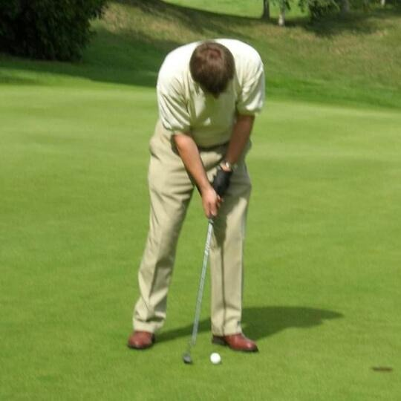
Enquête Golf LLN 2024 (167 réponses)
Présentation par Luc Waterlot trésorier de la section seniors

